Slide 1


TRƯỜNG ĐẠI HỌC BÁCH KHOA ĐÀ NẴNG
KHOA ĐIỆN TỬ VIỄN THÔNG
BÁO CÁO CUỐI KÌ
CHUYÊN ĐỀ-KTMT
Đề tài: Phân loại 5 loại rau củ quả sử dụng HOG, PCA và SVM
GVHD: Trần Thị Minh Hạnh
Thành viên nhóm 6:
Huỳnh Sơn Đông 18DT3
Lê Chí Đức 18DT3
Võ Lý Hoàng Hoan 18DT3
Lê Văn Mạnh 18DT3
Phạm Thị Thanh Tuyền 18DT3

Slide 2
I.GIỚI THIỆU ĐỀ TÀI
NỘI DỤNG
II.NỘI DUNG PHƯƠNG
PHÁP
III.THỰC NGHIỆM VÀ
ĐÁNH GIÁ KẾT QUẢ

Slide 3
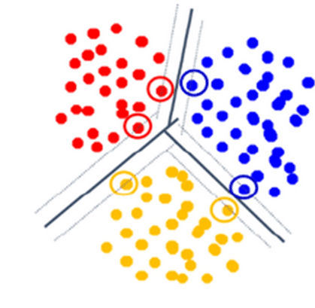
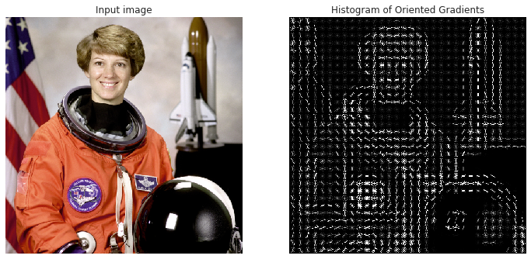
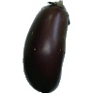
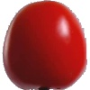
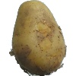
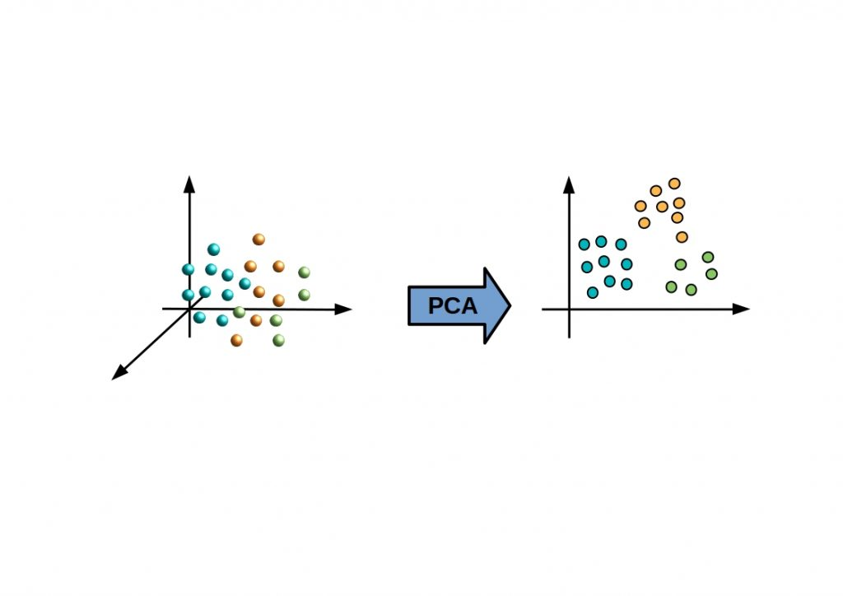
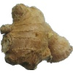
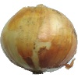
I. Giới thiệu đề tài:

Slide 4
II. Nội dung phương pháp
Histogram of oriented gradients (HOG)
Principal Component Analysis (PCA)
Support Vector Machine (SVM)

Slide 5
1. Histogram of oriented gradients - HOG
Định nghĩa:
Histogram of oriented gradients (HOG): là một mô tả đặc trưng được sử dụng trong thị giác máy tính và xử lý hình ảnh cho mục đích phát hiện đối tượng.
Chúng ta cũng có thể sử dụng các mô tả HOG để định lượng và đại diện cho cả hình dạng và kết cấu.

Slide 6
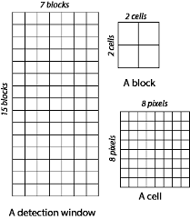
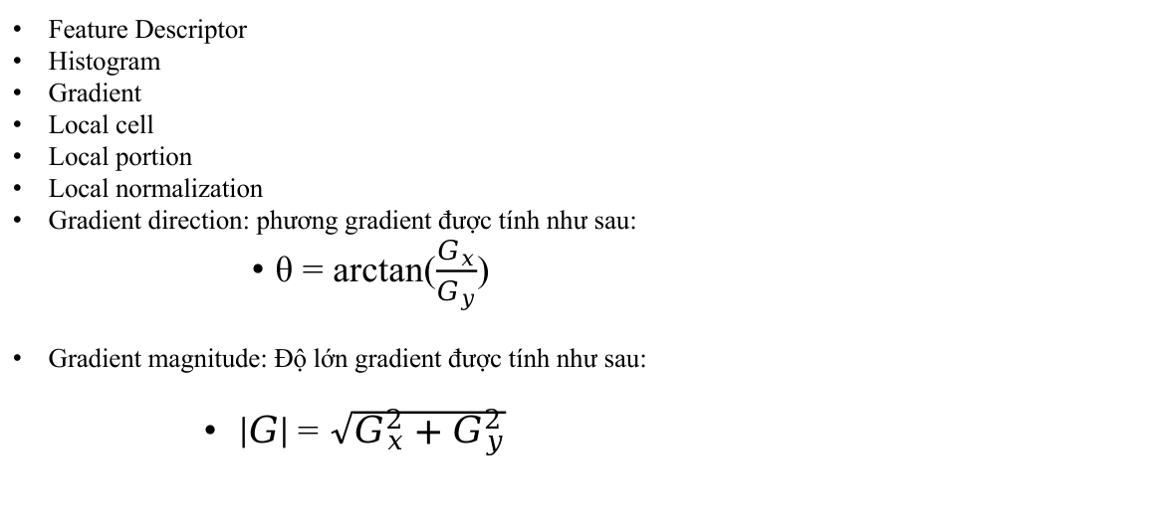
Các kiến thức liên quan
Feature Descriptor
Histogram
Gradient
Local cell
Local portion
Local normalization
Gradient direction: phương gradient được tính như sau:
θ = arctan($\frac{G_{x}}{G_{y}}$)
Gradient magnitude: Độ lớn gradient được tính như sau:
$\left|G\right|$ = $\sqrt{G_{x}^{2}+G_{y}^{2}}$

Slide 7
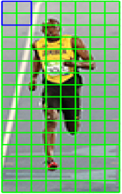
Nguyên lý hoạt động của HOG:
Hình dạng của một vật thể cục bộ có thể được mô tả thông qua ma trận độ lớn gradient (gradient magnitude) và ma trận phương gradient (gradient direction).
Quá trình tính toán HOG sẽ trượt 7 lần theo chiều rộng và 15 lần theo chiều cao. Ta sẽ có tổng cộng 7x15=105 patches, mỗi patch tương ứng với 1 véc tơ histogram kích thước 1x36. Do đó véc tơ HOG của ảnh sẽ có kích thước là 105x36=3780 chiều. Đây là một véc tơ kích thước lớn nên có thể mô phỏng được đặc trưng của ảnh khá tốt.

Slide 8
2. Principal Component Analysis - PCA
Định nghĩa:
Principal Component Analysis (PCA): cho đến nay là thuật toán giảm kích thước phổ biến nhất. Đầu tiên, PCA xác định siêu phẳng nằm gần dữ liệu nhất và sau đó nó chiếu dữ liệu lên đó.

Slide 9
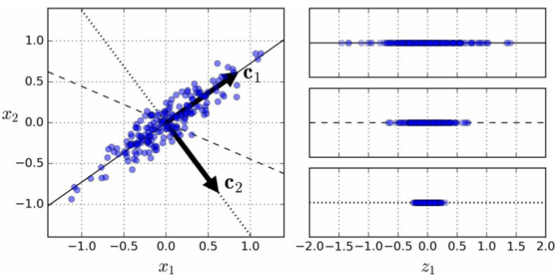
Trước khi ta có thể chiếu tập huấn luyện lên một siêu phẳng có chiều bé hơn, trước tiên ta cần phải chọn siêu phẳng phù hợp.
Cách thực hiện:
Để tìm các thành phần chính của tập dữ liệu ta phải sử dụng kỹ thuật phân tích nhân tử ma trận tiêu chuẩn được gọi là Singular Value Decomposition (SVD) có thể phân rã ma trận tập huấn luyện X thành tích điểm của ba ma trận:
X = U.S.V*
Trong đó:
X_{m x n} là ma trận huấn luyện.
U_{m x m}, V_{n x n} là các ma trận trực giao.
S_{m x n} là ma trận đường chéo chữ nhật với các số thực không âm.

Slide 10
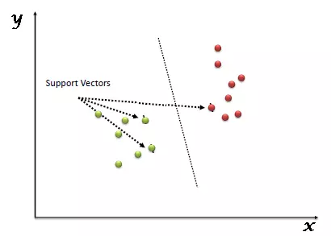
3. Support Vector Machine - SVM
Định nghĩa:
Support Vector Machine (SVM) là một mô hình học máy rất mạnh mẽ và linh hoạt, có khả năng thực hiện phân loại tuyến tính hoặc phi tuyến, hồi quy và thậm chí phát hiện ngoại lệ.
Đây là một trong những mô hình phổ biến nhất trong học máy. SVM đặc biệt thích hợp để phân loại các tập dữ liệu phức tạp nhưng có kích thước vừa hoặc nhỏ.

Slide 11
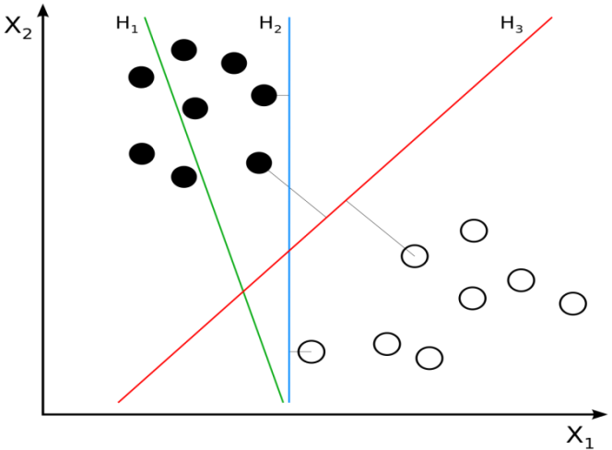
Cho thấy tập dữ liệu có thể được phân tách dễ dàng bằng một đường thẳng. Ta thấy được các ranh giới quyết định của ba bộ phân loại tuyến tính.
Phân tích:

Slide 12
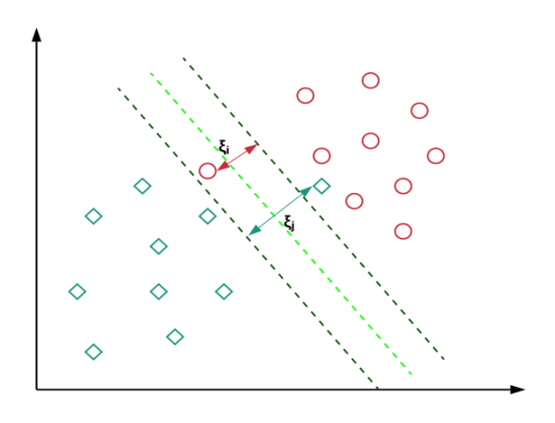
Có hai loại phân loại lề là: phân loại lề cứng và phân loại lề mềm. +Phân loại lề cứng (hard margin classification) là phân loại áp đặt nghiêm ngặt rằng tất cả các trường hợp cùng một lớp phải đều nằm ở cùng một phía. +Phân loại lề mềm (soft margin classification) có mục tiêu là tìm ra sự cân bằng giữa việc giữ cho lề càng rộng càng tốt và đồng thời cho phép các trường hợp vi phạm ở mức tối thiểu.
Phân tích:

Slide 13
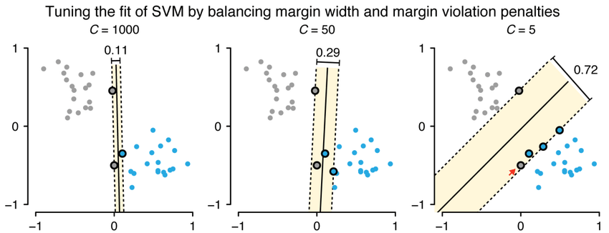
Với giá trị C cao thì bộ phân loại làm cho ít vi phạm lề hơn nhưng kết quả là làm lề nhỏ hơn. Ngược lại, sử dụng giá trị C thấp thì lề lớn hơn nhiều, nhưng nhiều trường hợp vi phạm lề hơn.
Phân tích:

Slide 14




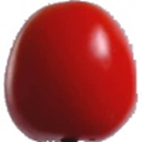
III. Thực nghiệm và đánh giá kết quả:
1. Cơ sở dữ liệu:
-Gồm 5 loại củ quả gồm eggplant (cà tím), ginger (gừng), onion (hành), potato (khoai tây), tomato (cà chua).
-Tổng số ảnh: 2850 ảnh (train: 2140 ảnh, test: 710 ảnh).
-Kích thước mỗi ảnh: 100x100 pixels.
Eggplant
Ginger
Onion
Potato
Tomato

Slide 15
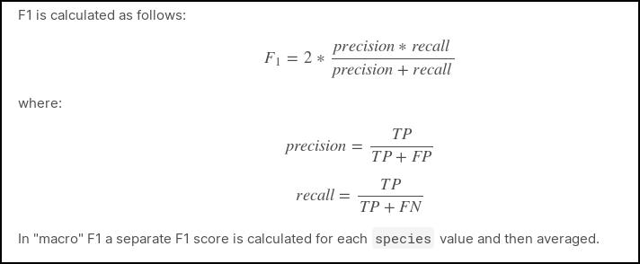
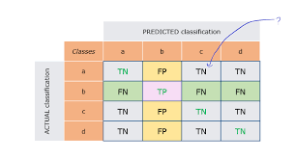
2. Phương pháp đánh giá:

Slide 16
3. Kết quả và đánh giá kết quả: Accuracy (độ chính xác):
 | Sử dụng scikit-learn | Không sử dụng scikit-learn
HOG, PCA (0.9), SVM | 53,66%
PCA (d=6), SVM |  | 82,08%
HOG, SVM (linear) | 86,61%
HOG, SVM (rbf) | 82,11%
HOG, KNN (K=3) | 83,66%

Slide 17
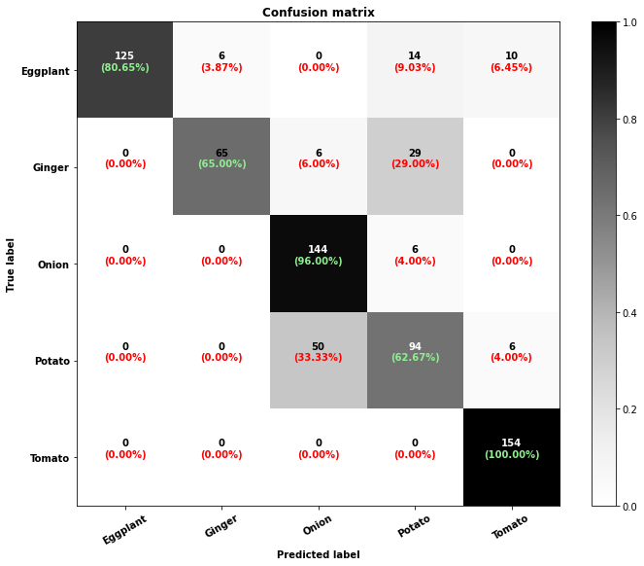
Confusion matrix

Slide 18
F1-score
 | Precision | Recall | F1-score
Eggplant | 1 | 0.8065 | 0.8929
Ginger | 0.9155 | 0.65 | 0.7602
Onion | 0.72 | 0.96 | 0.8228
Potato | 0.6573 | 0.6267 | 0.6416
Tomato | 0.9059 | 1 | 0.9506
Macro |  |  | 0.8136

Slide 19
Cám ơn cô và các bạn đã lắng nghe

